Slide 1

Die erfahrungen aus der Praxis
Rödl & Partner
Aufgaben von prüfungsaussschüssen
Mag. Philipp Rath, WP/StB
Wien,

Slide 2

Agenda
1 | Vorbereitung
2 | Ablauf des Ausschreibungsverfahren
3 | Auswahlkriterien
4 | Beispiele aus der Praxis
5 | Ergänzungen

Slide 3
0. der neue ausschreibungsleitfaden
1. Nach der EU-Reform der Abschlussprüfung: Verpflichtende externe Rotation des Abschlussprüfers von PIE (Unternehmen von öffentlichem Interesse) nach 10 Jahre
2. Auswahl des Abschlussprüfers nach dem Verfahren gemäß Art 16 EU-VO: Komplex, zeitaufwendig, soll dokumentiert und nachprüfbar sein.
3. Nach dem IDW wurde nun auch vom iwp ein Leitfaden als Orientierungshilfe für Aufsichtsräte bei der Auswahl des Abschlussprüfers erarbeitet.
Als Endergebnis des Auswahlverfahrens muss der Prüfungsausschuss dem Plenum des Aufsichtsrat einen Zweiervorschlag mit der Präferenz für einen der beiden Vorschläge vorlegen.

Slide 4
1. Vorbereitung der Ausschreibung
1. Grundsätze: fair, Chancengleichheit, keine überschießenden Anforderungen, sachliche Kriterien, nachvollziehbares Verfahren, angemessen dokumentiert.
2. Entscheidung: Ab welchem Geschäftsjahr, ca. 10 Monate Verfahrensdauer, mehrjährige Bestellung (!) Empfehlung: schon vor dem letzten Jahr des bisherigen Abschlussprüfers
3. Einrichtung einer Projektgruppe mit Mitarbeitern aus Finanz- und Rechnungswesen, Interne Revision, Beschaffung, Recht, weitere externe Experten nach Bedarf.
4. Festlegung des Verfahrens: Ein- oder zweistufiges Verfahren, Vorauswahl durch wen? Präsentation vor wem? Entscheidung durch Prüfungsausschuss als Vorschlag für das Plenum des Aufsichtsrats.
5. Vor- und Detailfragen: Joint-Audit? Divisions-Audit? Zusammenarbeit mit IR und IT. Zusätzliche Anforderungen.

Slide 5

2. Ablauf des Ausschreibungsverfahrens
Entscheidung über das Verfahren und die gewählten Auswahlkriterien
Erstellung der Ausschreibungsunterlagen
Bekanntgabe/Versand/Veröffentlichung der Ausschreibung
Kommunikation zwischen Unternehmen und Teilnehmer
Erste Beurteilung der Angebote, Erstellen der Shortliste,
Einladung zur nächsten Runde
Weitere schriftliche Unterlagen und mündliche Präsentation der WP
vor dem Prüfungsausschuss bzw dem Projektteam
Bewertung der Angebote, Auswahlentscheidung im Prüfungsausschuss,
Vorschlag an das Plenum des Aufsichtsrat, Beschlussvorlage für Hauptversammlung

Slide 6
3. Auswahlkriterien
1. Qualifikation der WP-Gesellschaft
Internationale Präsenz, geografische Abdeckung mit den Standorten der Konzernunternehmen, Leistungsfähigkeit und Qualität an diesen Standorten, Zusammenarbeit und Kommunikation.
Qualifikation der leitenden Mitarbeiter, praktische Erfahrung mit vergleichbaren Prüfungen, Fachkenntnisse (IFRS, GAAP), Branchenerfahrung (zB Banken und Versicherungen), Zugriff auf Grundsatzabteilungen?, Verfügbarkeit von Spezialisten zu Sonderthemen (IT, Steuern, Bewertung, Aktuare, etc).
Zeitliche Verfügbarkeit der Mitglieder des Prüfungsteams, zeitliche und personelle Planung, Kapazität inkl Reserven, fachliche und zeitliche Aufgliederung des Prüfungsteams, Aufgabenverteilung im Prüfungsteam, Kontinuität im Prüfungsteam (uU Konventionalstrafe!)

Slide 7
3. Auswahlkriterien
2. Prüfungskonzept
Organisation und Festlegung des Prüfungsumfangs: Scoping – Festlegung der zu prüfenden Tochtergesellschaften, Vorgehensweise bei der Anleitung und Überwachung der Prüfung bei wesentlichen Tochtergesellschaften (zB Vor-Ort Besuche) Projektmanagement / Sicherstellung der rechtzeitigen Berichterstattung der Prüfer der Tochtergesellschaften
Prüfungsschwerpunkte: Prüfungsansatz und -methoden für diese Prüfgebiete Überlegungen zur Wesentlichkeit Berücksichtigung des internen Kontrollsystems des Unternehmens Zusammenarbeit mit der internen Revision Einsatz von IT-Tools

Slide 8
3. Auswahlkriterien
3. Kommunikations- und Servicekonzept
Vorgehensweise für die Kommunikation zwischen Abschlussprüfer und Aufsichtsrat/Prüfungsausschuss Vorgehensweise für die Kommunikation zwischen Abschlussprüfer und Unternehmen Bereitgestellte Kommunikationsmedien / Methoden (zB elektronische Kommunikation, web-basierte Kommunikationsplattformen) Verfügbarkeit und Reaktionszeiten bei Anfragen
Vorgehensweise für die Kommunikation zwischen Abschlussprüfer und Unternehmen bei Herausforderungen in (wesentlichen) Konzernunternehmen Entscheidungsfindung bei schwierigen Fragen der Rechnungslegung Eingesetzte Kommunikationsmedien und –technologien

Slide 9
3. weitere Auswahlkriterien
4. Qualitätssicherungssystem der WP-Gesellschaft
Auswahl, Aus- und Weiterbildung der Mitarbeiter Maßnahmen zur Sicherung der Unabhängigkeit Wesentliche interne Prozesse und Kontrollen zur Sicherstellung der Prüfungsqualität IT-Tools zur Qualitätssicherung Informationen über stattgefundene Qualitätssicherungsprüfungen (und Inspektionen) Qualitätssicherung und Umgang mit Mängel in der Prüfungsqualität Jeweils für die WP-Gesellschaft und auch das gesamte Netzwerk
5. Präsentation des Angebots
Motivation und Überzeugungskraft Fähigkeit komplexe Themen verständlich darzustellen Homogenität des Prüfungsteams Innovation und Proaktivität in der Präsentation

Slide 10
3. weitere Auswahlkriterien
6. Zusatznutzen aus der Abschlussprüfung
Darstellung von über die verpflichtende Berichterstattung hinausgehender zusätzlicher relevanter Informationen über Erkenntnisse aus der Abschlussprüfung (zB Verbesserungsvorschläge zu internen Kontrollen, zur internen Organisation, zu Reporting-Abläufen) Beitrag zur Steigerung von Qualität und Effizienz im Konzern-Rechnungslegungsprozess Empfehlungen zu verwendeten Konsolidierungssoftware
Und das Honorar?
Umfang der für diese Leistungen geplanten Auftragsstunden/-tage (Mengengerüst) und deren Verteilung auf einzelne Teilbereiche (zB Prüfung des Einzelabschlusses, Prüfung des Konzernabschlusses, Prüfung einzelner Tochtergesellschaften). Verteilung des Mengengerüsts auf die wesentlichen Mitglieder des Prüfungsteams (gegliedert nach Qualifikation und Erfahrung). Eine klare Abgrenzung zwischen den im Honorar enthaltenen Leistungen und eventuellen Mehrleistungen, die zusätzlich verrechnet werden, und die Vorgehensweise zur Identifikation solcher Mehrleistungen. Entwicklung der Prüfungshonorare in den Folgejahren

Slide 11
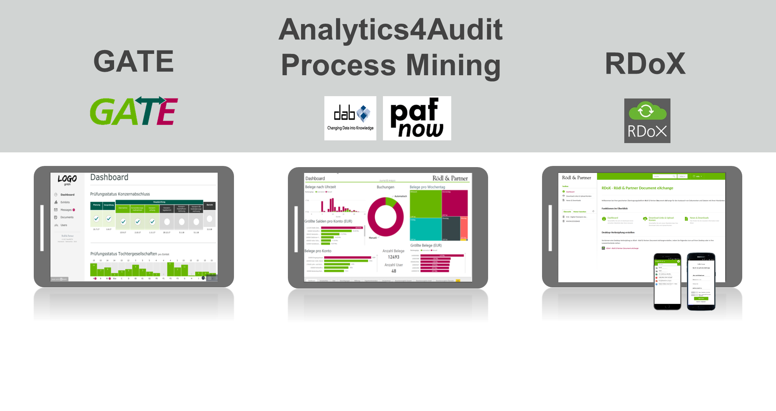
4 Beispiele aus der Praxis
DER DIGITALE PRÜFUNGSANSATZ
Risikoorientierter Prüfungsansatz
Unterstützung durch IT und CaseWare

Slide 12
5. ergänzungen
Peer Group Benchmarking mit vergleichbaren Unternehmen aus der Branche, sowohl analytisch als auch hinsichtlich der verwendeten Bilanzierungs- und Bewertungsmethoden Branchenerfahrung und Erfahrung des Prüfers in vergleichbar großen bzw dislozierten Konzernen von Vorteil
Weitergehende Berichterstattung des WP in Deutschland WP muss auch Aussage treffen zu den verwendeten Bilanzierungs- und Bewertungsmethoden WP muss Hinweise auf (mehrfach) einseitig ausgeübte Wahlrechte geben mM einmalig in der EU, aber eine Überlegung wert
Honorardiskussion Unerklärlich, warum nicht wesentliches Honorar (im Promillebereich der Umsatzerlöse) als Entscheidungskriterium herangezogen wird.
Persönlichkeit des Prüfungsleiters Langjährige Erfahrung, Expertise, gutes Auftreten, Rückgrat, Pragmatismus, Flexibilität, u.a. Häufige Zusammenarbeit mit Prüfungsausschuss, viele Gespräche und Abstimmungen

Slide 13
5. ergänzungen
Management Letter Zusätzliche Berichterstattung hinsichtlich Organisation und Aufgaben bzw Gewaltentrennung im Konzern-Rechnungswesen (Stichwort Cash-Pooling) Internes Kontrollsystem in anderen Ländern grundsätzlich verschieden (zB Schecks in den USA) Vielfach direkter Einfluss durch Konzernzentralen Aber damit auch Haftung für den aus der Konzernzentrale heraus agierenden Geschäftsführer
Konsolidierungsprozess Welche Software wird für Konsolidierung verwendet? Welche Anweisungen werden vom Konzernrechnungswesen versendet? Wie oft wird konsolidiert? Erfahrung und Organisation der Konsolidierungsstelle.
Neue Rechnungslegungsstandards Vorbereitung auf IFRS 9 und IFRS 15 Umsetzung von RÄG 2014 Nachhaltigkeitsberichterstattung … Aktionärs-Richtlinie … say on pay …

Slide 14
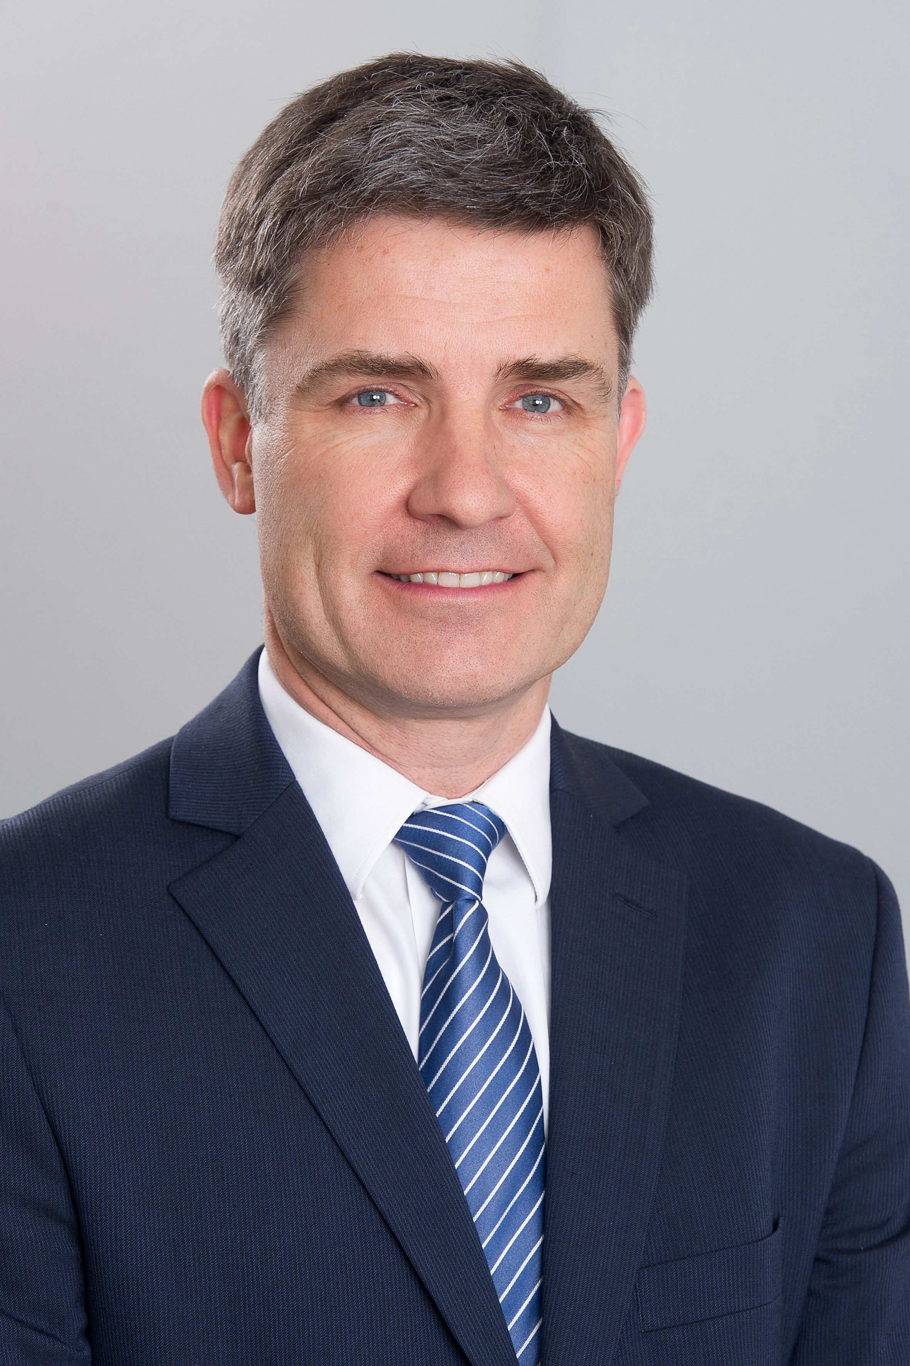
4 rödl & partner: Immer für sie da
Ihr Ansprechpartner
MAG. PHILIPP RATH
Associate Partner
Wirtschaftsprüfer
Steuerberater
Vizepräsident der KSW – Kammer der Steuerberater und Wirtschaftsprüfer
Vizepräsident des iwp - Institut der Wirtschaftsprüfer
T +43 1 712 41 14 71
philipp.rath@roedl.com

Slide 15
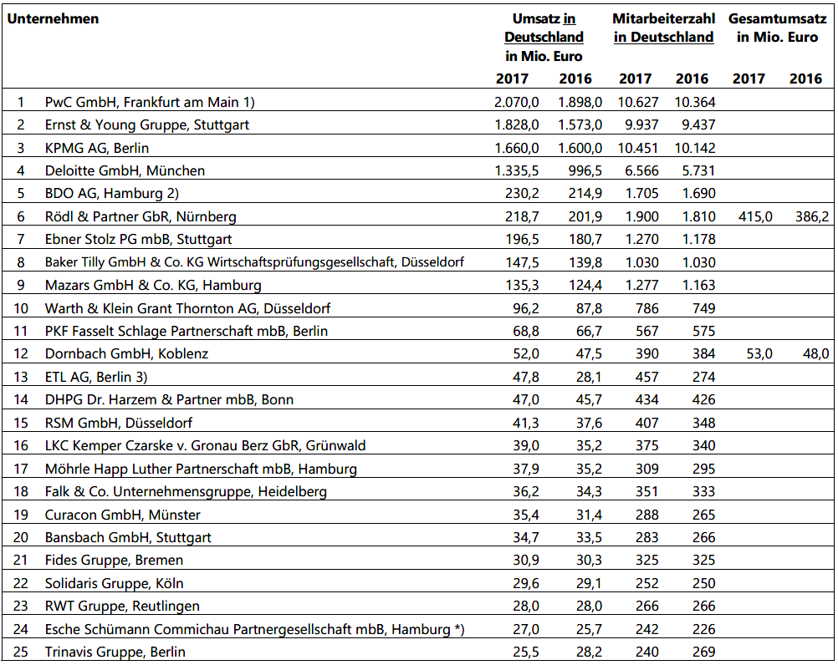
ANHANG: Überblick über die WP-Gesellschaften in Deutschland
Lünendonk-liste 2018, Transparenzberichte 2017
Nach den Big4 WP-Gesellschaften in Deutschland hat
Rödl & Partner den größten Prüfungsbetrieb (45,6 Mio. EUR).
Ebner Stolz 40,1 Mio. EUR
BDO 36,9 Mio. EUR
Mazars 33,3 Mio. EUR
Baker Tilly 21,2 Mio. EUR
Warth & Klein 20,2 Mio. EUR
Rödl & Partner, die führende
WP-Gesellschaft mit deutschem Ursprung.

Slide 16
Rödl & partner weltweit: der german desk

Slide 17
rödl & partner: unsere werte
Kümmernd
Erfolgshungrig
Wegweisend
Mannschaftsgeist
Unternehmerisch
International
Deutsch
DER AGILE KÜMMERER FÜR MITTELSTÄNDISCH GEPRÄGTE WELTMARKTFÜHRER.
DIE WELTOFFENE HEIMAT FÜR UNTERNEHMERISCHE PERSÖNLICHKEITEN MIT MANNSCHAFTSGEIST.
PASSEND

